Slide 1
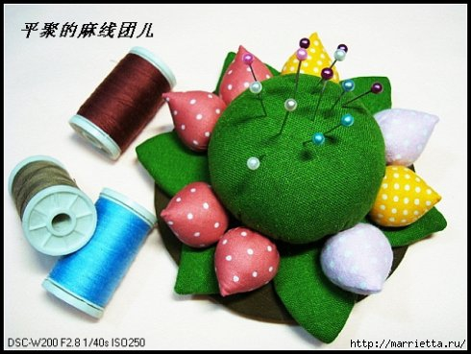
Изготовление игольницы
Габова В.К. учитель трудового обучения КГКСКОУ СКОШ №3 г. Комсомольск-на-Амуре

Slide 2
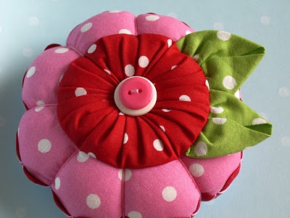
.
В ней хранятся мелочи-
Те,что очень колкие.
У одних- на гвоздике,
У меня на полке – же.
Мастерят умелые
Школьники и школьницы
Мягкие игольницы.

Slide 3
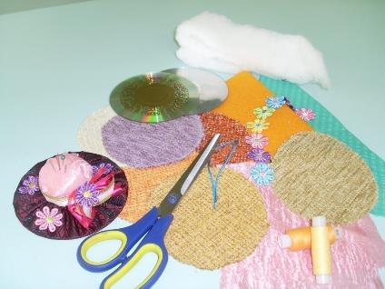
Инструменты и материалы
Ножницы
Игла
Колышек
Ткань
Синтепон
Нитки
Клей
Диск

Slide 4
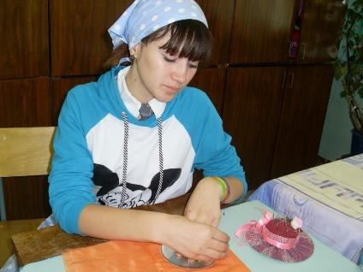
намелка
Обвести на ткани по выкройке основную деталь игольницы
(2 детали)

Slide 5
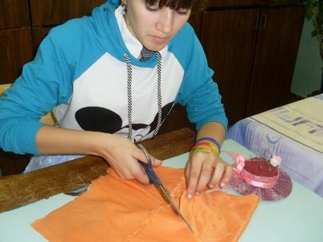
раскрой
Раскроить с припусками на швы

Slide 6
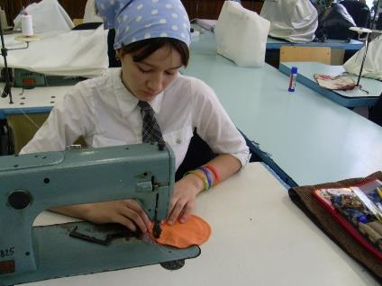
Сметать и стачать детали, отступая от среза на 07-1см.
Оставить отверстие 2см.
В начале и конце строчки сделать закрепки.

Slide 7
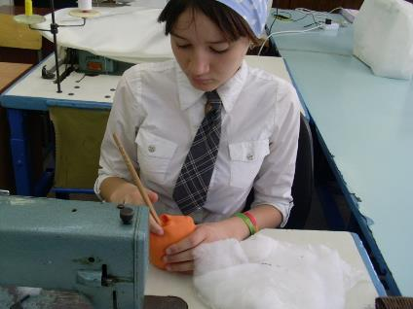
набивает заготовку синтепоном
При работе используем приспособление-колышек
Отверстие зашиваем косым стежком.

Slide 8
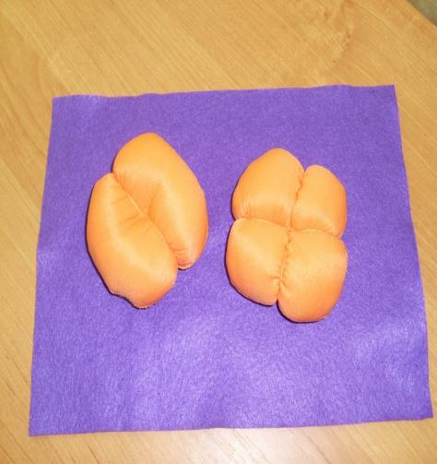
Разметка заготовки на сектора
При помощи ниток разделить заготовку на 2 детали, затем на 4 детали
На 6 и 8 деталей, закрепляя нитку в центре игольницы

Slide 9
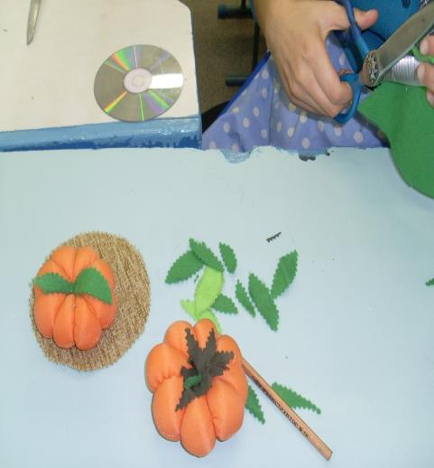
Заготовка деталей для отделки игольницы
Раскроить листики, черешки из фетра
Заготовить
основание под игольницу.

Slide 10
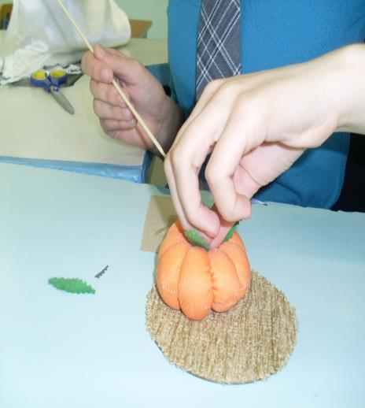
.
Наклеить в середину игольницы листики, черешок.
Наклеить на диск ткань уравнивая срезы
Отделка игольницы

Slide 11
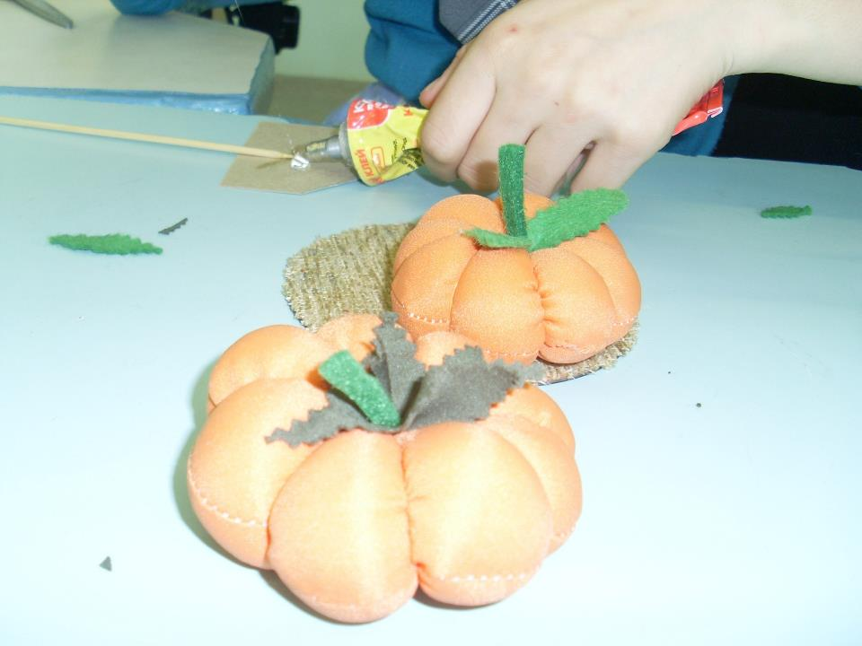

Slide 12
